Slide 1
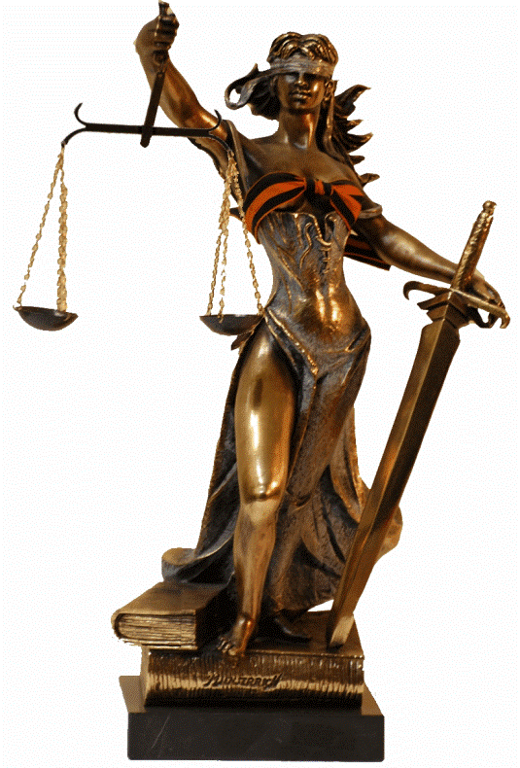
Конституционное право
Анна Базарова, 3002 гр. ШГПИ
si-sv.com

Slide 2

Конституция – это единый, обладающий особыми юридическими свойствами нормативный правовой акт, посредством которого народ учреждает основные принципы устройства общества и государства, закрепляет правовой статус человека и гражданина.

Slide 3

Виды конституций:
Писаная
Неписаная
Народно-суверенная
Октроированная

Slide 4

Функции конституции:
Политическая
Правовая
Гуманистическая
Учредительная
Мировоззренческая

Slide 5
Этапы конституционного развития России:
1906 г. – основные законы Российской империи
1918 г. – первая Конституция РСФСР
1925 г. – Конституция РСФСР
1937 г. – Конституция РСФСР
1978 г. – Конституция РСФСР
1989 – 1993 гг. – дополнения и изменения, вносимые в Конституцию РСФСР 1978 г.
1993 г. – Конституция РФ

Slide 6

Юридическая ответственность
Юридическая ответственность – это применение мер государственного принуждения к нарушителю за совершение противоправного деяния.

Slide 7

Основные виды юридической ответственности:
Материальная
Дисциплинарная
Гражданско-правовая
Административная
Уголовная

Slide 8
СПАСИБО
ЗА
ВНИМАНИЕ

